Slide 1
EXPOSITOR: LIC. LUIS FERNANDO ROMERO TORREJÓN PDTE. DEL COLEGIO DEPARTAMENTAL DE ECONOMISTAS DE TARIJA TARIJA, 07 DE JULIO DE 2022
“BREVE DIAGNÓSTICO DE LA ECONOMÍA DEL DEPARTAMENTO DE TARIJA
2014-2021”

Slide 3
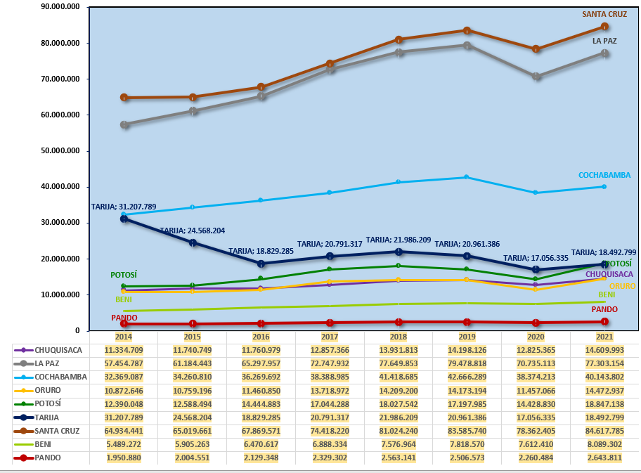
PRODUCTO INTERNO BRUTO SEGÚN DEPARTAMENTO A PRECIOS CORRIENTES: 2014 - 2021
-41%

Slide 4
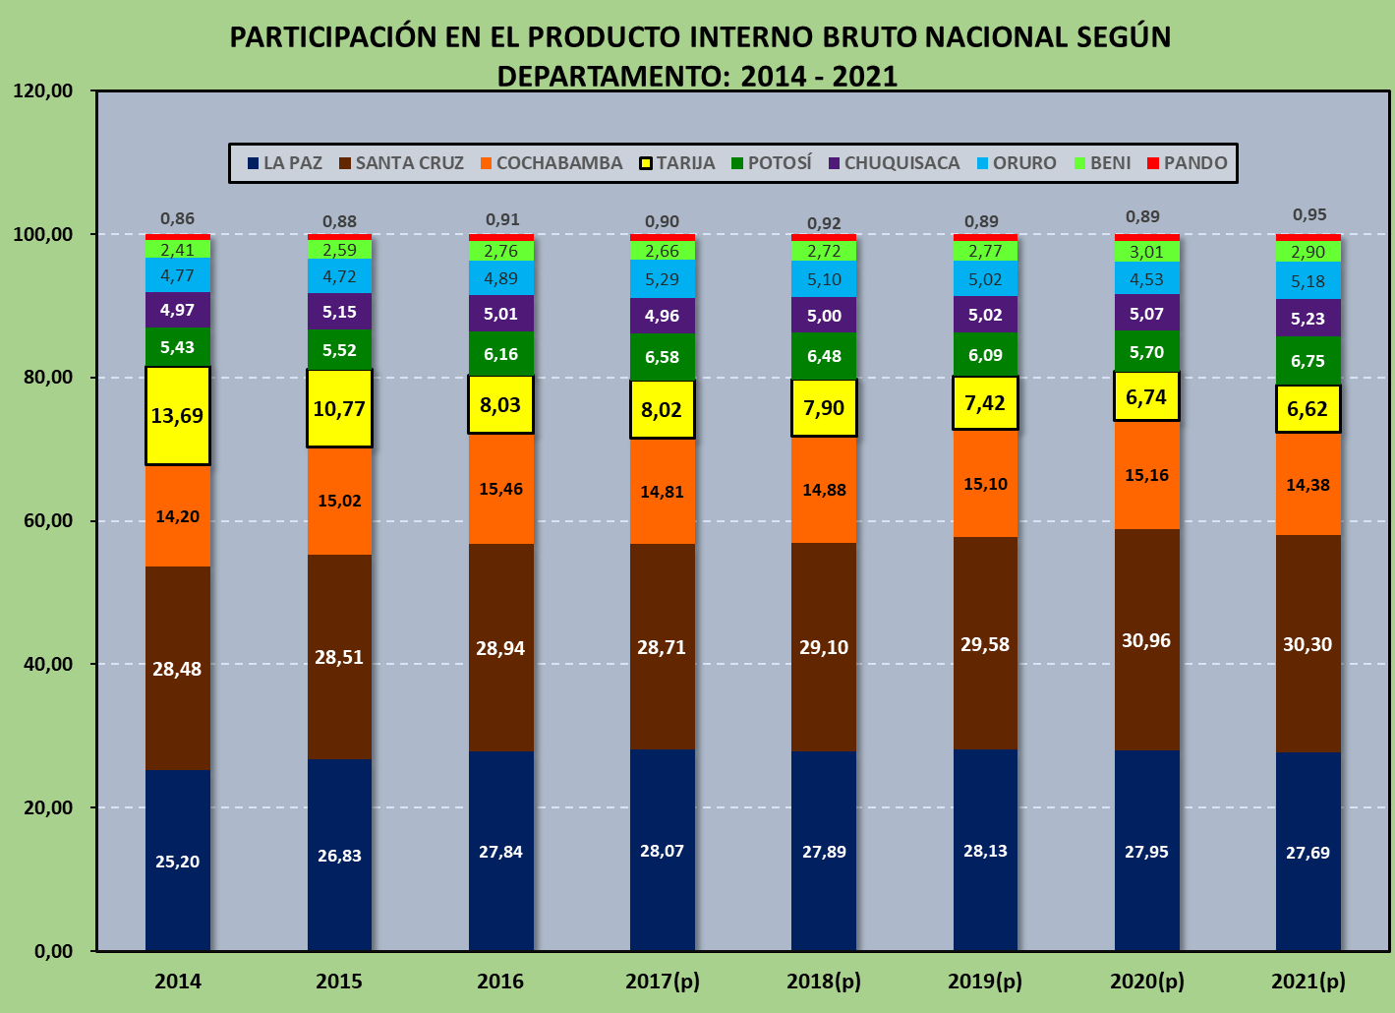
52%
FUENTE: INE
ELABORACIÓN PROPIA

Slide 5
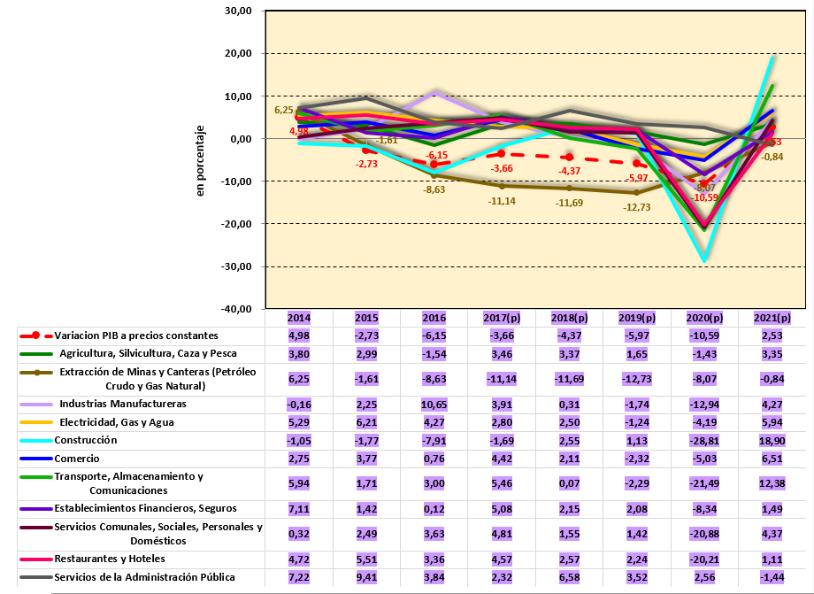
TARIJA: VARIACIÓN DEL PRODUCTO INTERNO BRUTO A PRECIOS CONSTANTES, SEGÚN ACTIVIDAD ECONÓMICA (2014 – 2021)
FUENTE: INE
ELABORACIÓN PROPIA

Slide 6
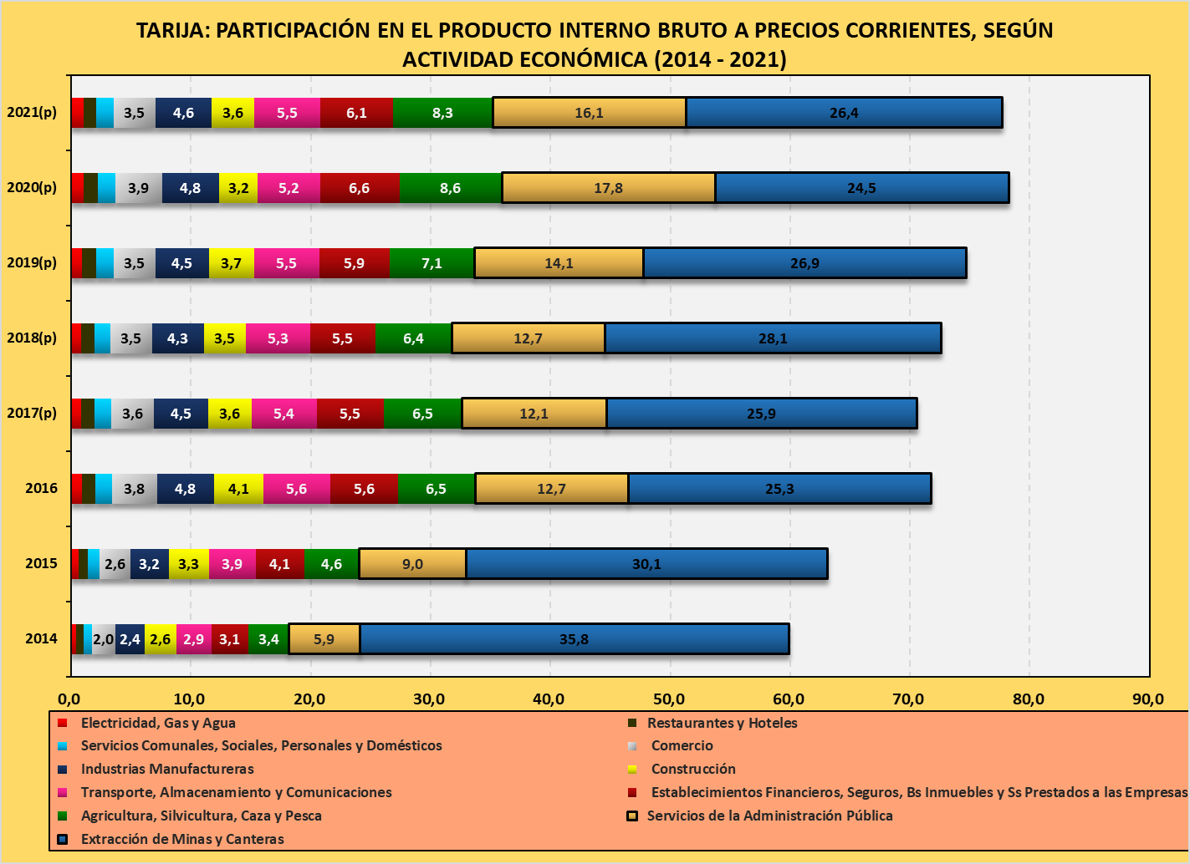
FUENTE: INE
ELABORACIÓN PROPIA

Slide 7
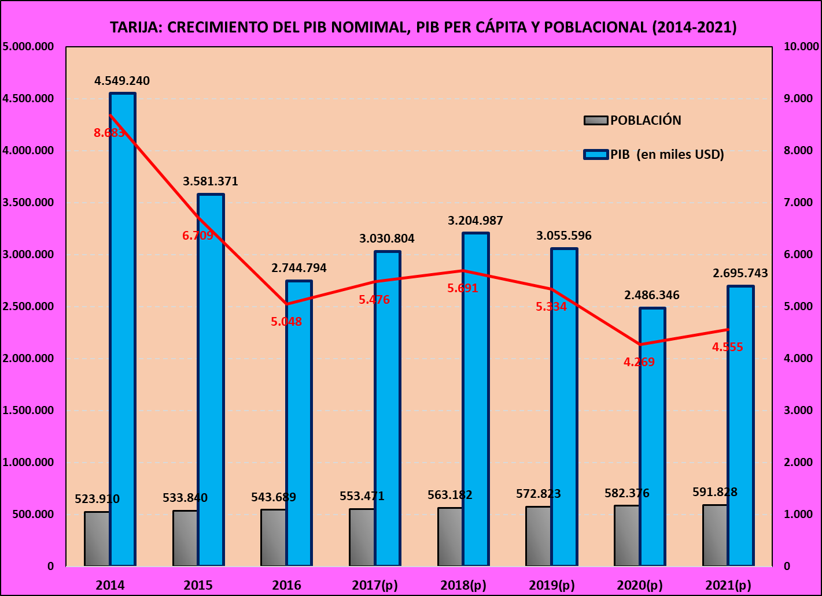
-41%
-48%
+13%

Slide 8
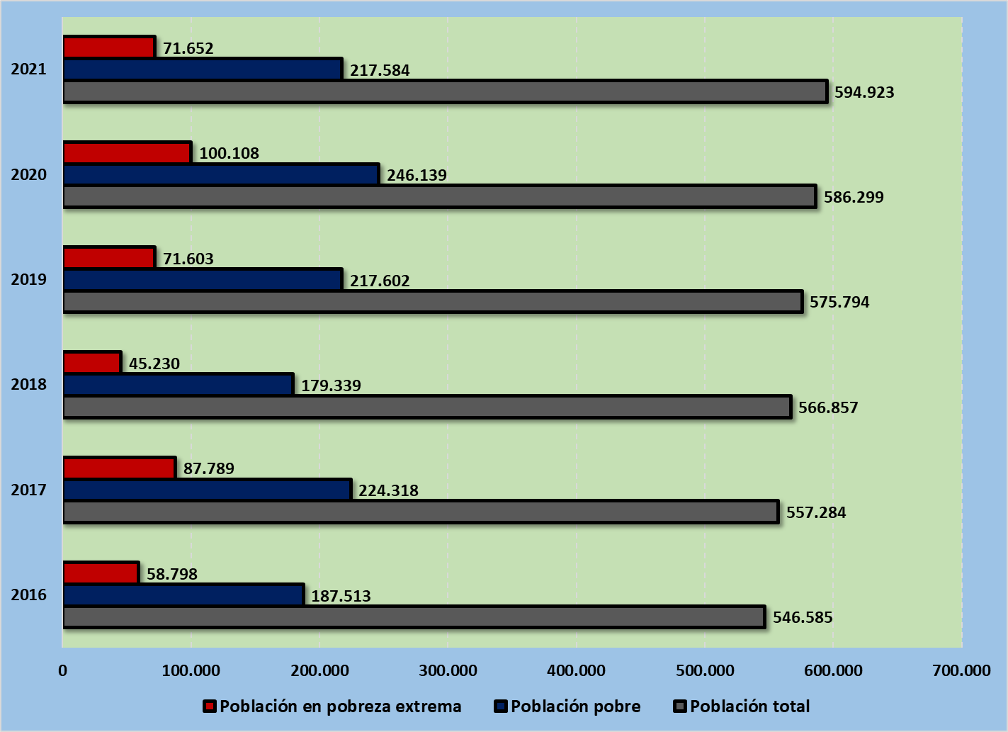
+22%
+41%
FUENTE: INE
ELABORACIÓN PROPIA

